Slide 1
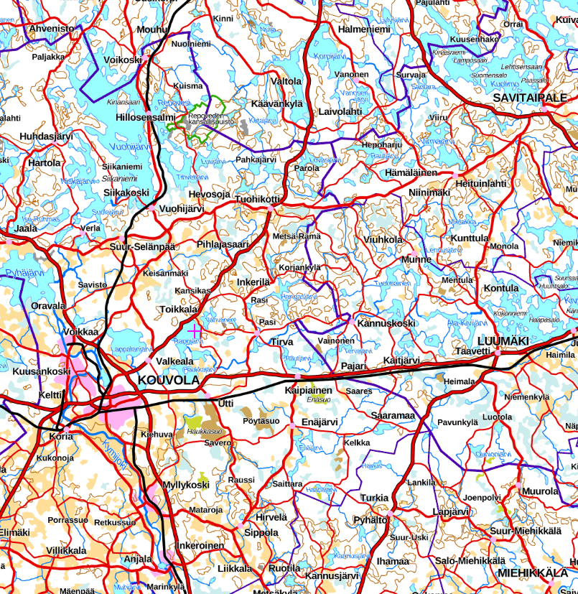
KARJALAN PRIKAATIN JOHTAMISJÄRJESTELMÄHARJOITUS 1B:N (JJH1B) HARJOITUSALUE 20.-23.5.2024
MU9124
LIITE 1

